Slide 1
«Облако слов» как способ развития креативного мышления у школьников

Slide 2
«Облако слов» как способ развития креативного мышления у школьников
Индивидуалисты,
не умеют взаимодействовать
Развитые цифровые навыки
Рассеянное внимание
Требуют быстрого анализа
ПОКОЛЕНИЕ АЛЬФА

Slide 3
«Облако слов» как способ развития креативного мышления у школьников
Задачи для учителя
1
Активизация внимания
2
Формирование коммуникативных навыков
3
Научить быстро анализировать, сравнивать, логически рассуждать

Slide 4
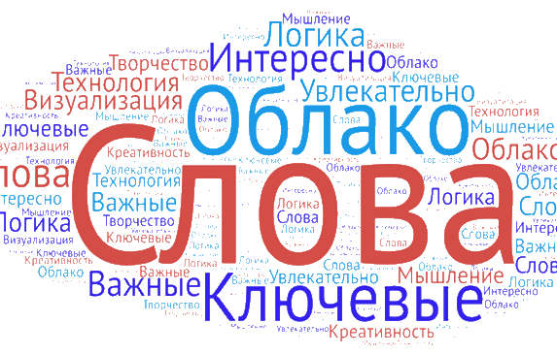
«Облако слов» как способ развития креативного мышления у школьников

Slide 5
«Облако слов» как способ развития креативного мышления у школьников
МЕТОДИКА СОЗДАНИЯ ОБЛАКА СЛОВ
Разный шрифт и хаотичное расположение слов
Визуальный образ
Слова по теме
Разнообразие цвета
Креативное и критическое мышление

Slide 6
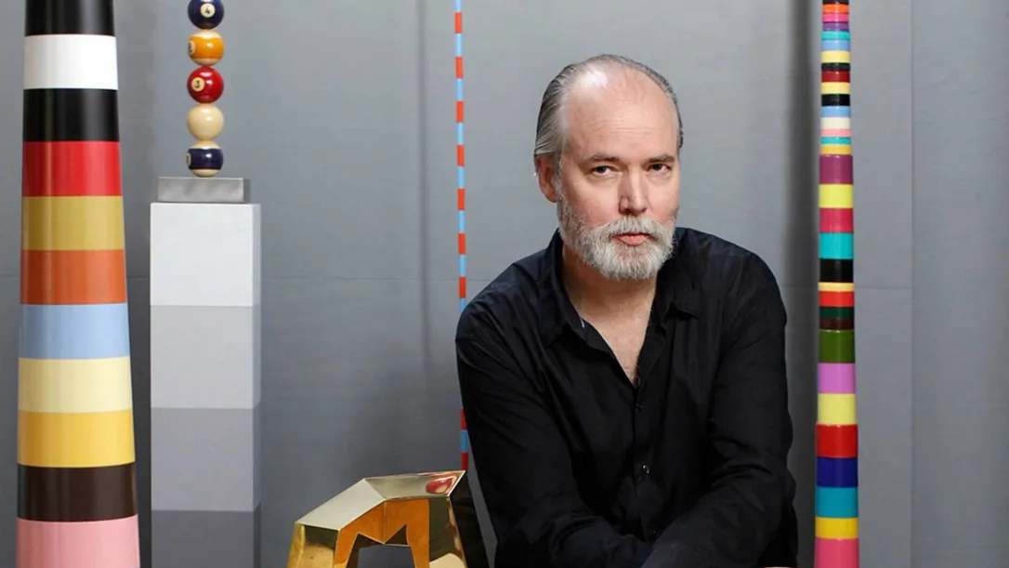
«Облако слов» как способ развития креативного мышления у школьников
ПОЯВЛЕНИЕ И РАСПРОСТРАНЕНИЕ ТЕРМИНА
Дуглас Коупленд

Slide 7
«Облако слов» как способ развития креативного мышления у школьников
Учит анализировать
НА ЭТАПЕ ЦЕЛЕПОЛАГАНИЯ
Акцентирует внимание
Мотивирует на изучение нового

Slide 8
«Облако слов» как способ развития креативного мышления у школьников
ПРИМЕРЫ ЗАДАНИЙ
Урок русского языка
Урок литературы
«Морфология. Части речи»
«Жизненный и творческий путь Н.В.Гоголя»
Задание:
найти слова, которые относятся к теме урока
Задание:
выпишите знакомые факты из жизни Н.В. Гоголя

Slide 9
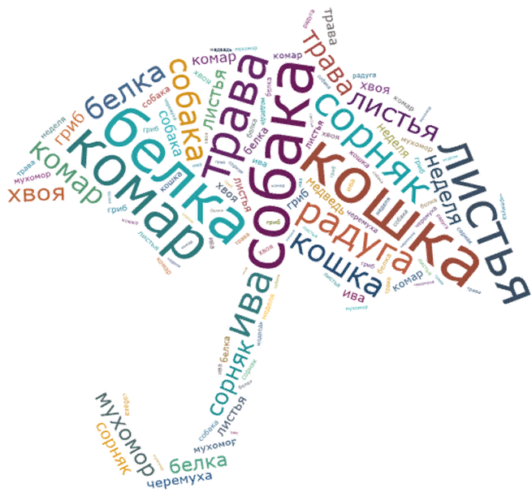
«Облако слов» как способ развития креативного мышления у школьников
ПРИМЕРЫ ЗАДАНИЙ
Урок родного
(русского) языка
Урок литературы
«Фразеология»
Например, попасть в …, закадычный…,
ни зги …, как выжатый…
«Жанры малого фольклора»
По веткам скачет, а не птица, рыжая, а не лисица.
В облаке дан ответ: белка.

Slide 10
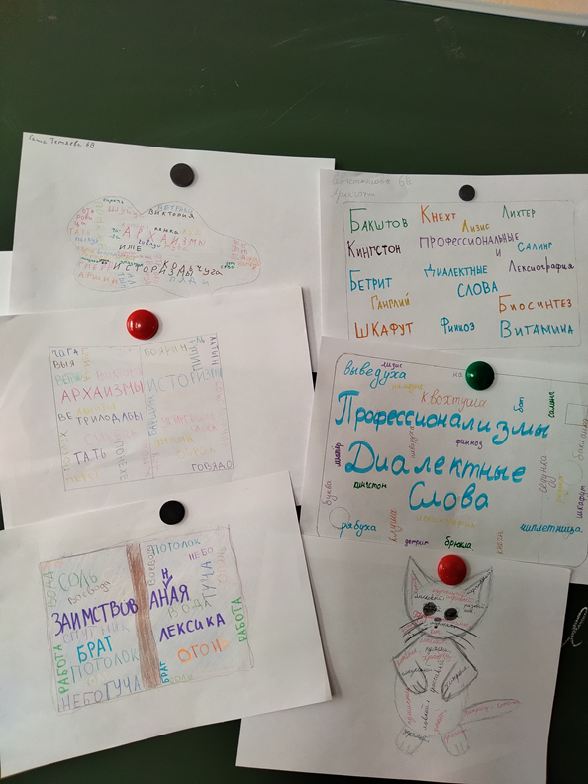
«Облако слов» как способ развития креативного мышления у школьников
ПРИМЕРЫ ЗАДАНИЙ
Урок русского языка
«Повторение по теме «Лексика»
Задание: дать название каждому облаку, составить мини-рассказ

Slide 11
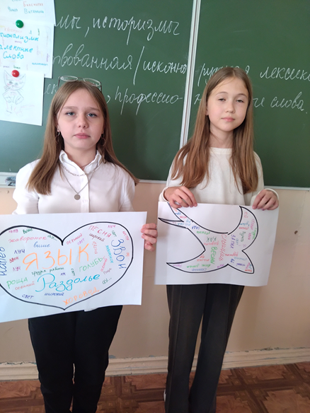
«Облако слов» как способ развития креативного мышления у школьников
ПРИМЕРЫ ЗАДАНИЙ
Урок родной (русской) литературы
«На русском дышим языке…»
Домашнее задание, выполненное
в приложении Word Art Creator
Домашнее задание в формате рисунка

Slide 12
«Облако слов» как способ развития креативного мышления у школьников
Формирует креативное мышление
Позволяет сделать самоанализ
НА ЭТАПЕ РЕФЛЕКСИИ
Позволяет осуществить самооценку

Slide 13
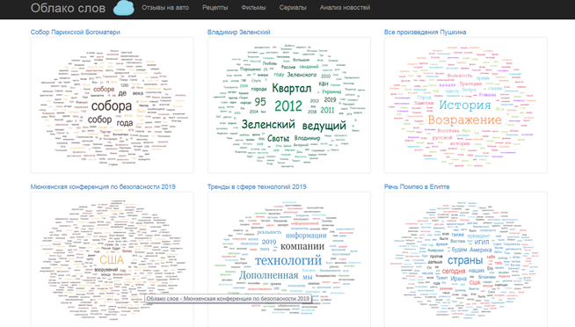
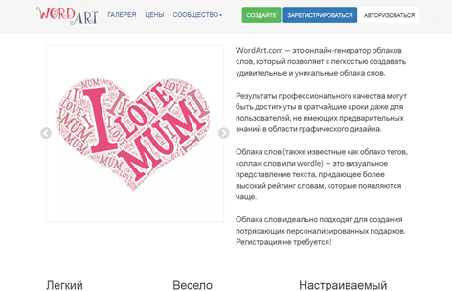
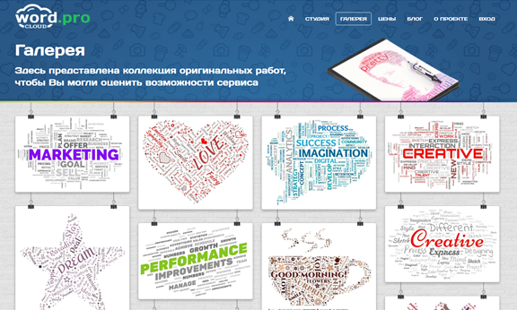
«Облако слов» как способ развития креативного мышления у школьников
В ФОРМАТЕ ОНЛАЙН

Slide 14
«Облако слов» как способ развития креативного мышления у школьников
РЕЗУЛЬТАТ ПРИМЕНЕНИЯ ПРИЕМА
МОТИВАЦИЯ
Захватывает учеников, вызывает интерес, вносит разнообразие в учебную деятельность
УМЕНИЕ
Развивает умение наблюдать, выявлять, соотносить, выделять основное и главное
ПОБУЖДЕНИЕ
Концентрирует внимание, побуждает к поиску
ВОСПРИЯТИЕ
Облегчает процесс восприятия и понимания информации , повышает эффективность усвоения материала.

Slide 15
«Облако слов» как способ развития креативного мышления у школьников
СПАСИБО ЗА ВНИМАНИЕ!
АКТИВНОСТЬ + ИНТЕРЕС + ТВОРЧЕСТВО = ЯРКИЕ И ЗАПОМИНАЮЩИЕСЯ УРОКИ

